Slide 1
客户关系二维图
冯枫

Slide 2
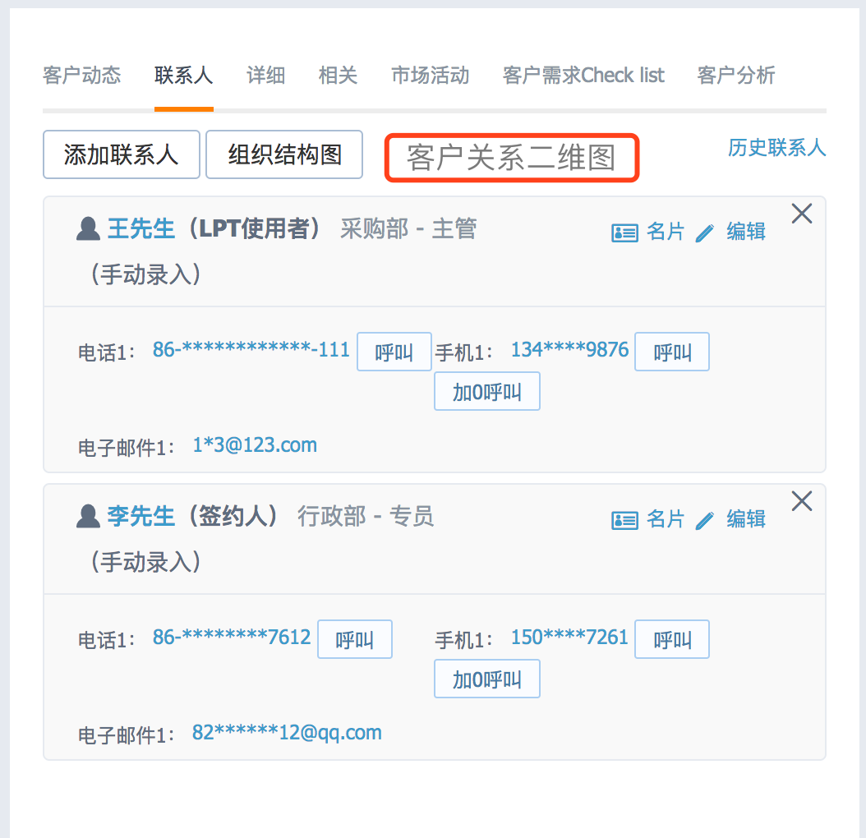
客户详情的联系人界面
新增按钮

Slide 3
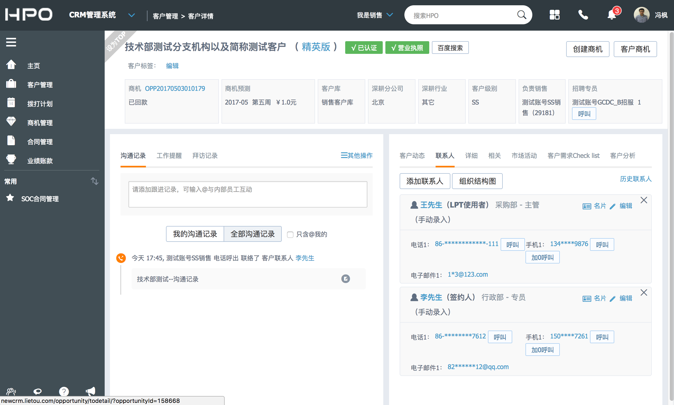
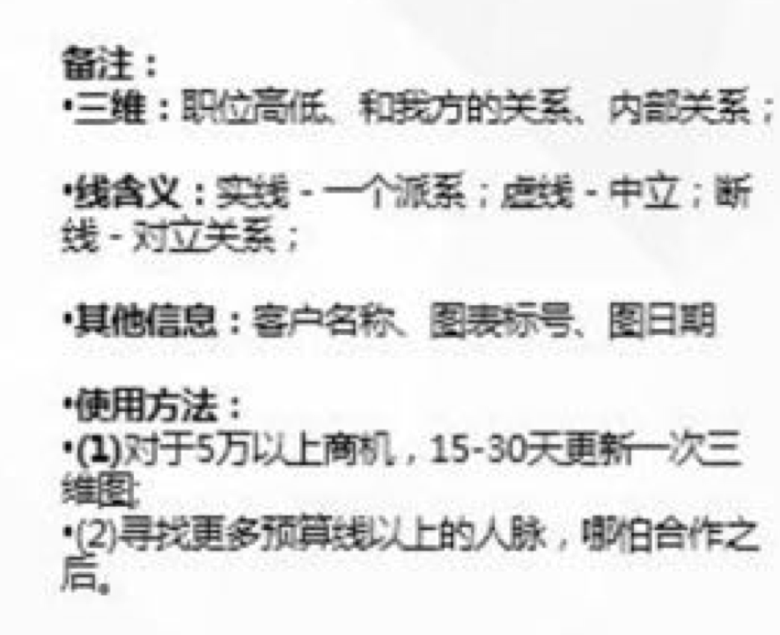
客户详情的联系人界面
客户关系二维图
x
新增按钮
一个级别一个预算线
级别
生成关系图/刷新
CEO
张三
采购部
VP
预算线
总监
经理
李四
人力资源部
主管
王五
人力资源部
专员
和我方关系
认识
约会
信任
同盟
销售A 于 2017年5月1日生成

Slide 4
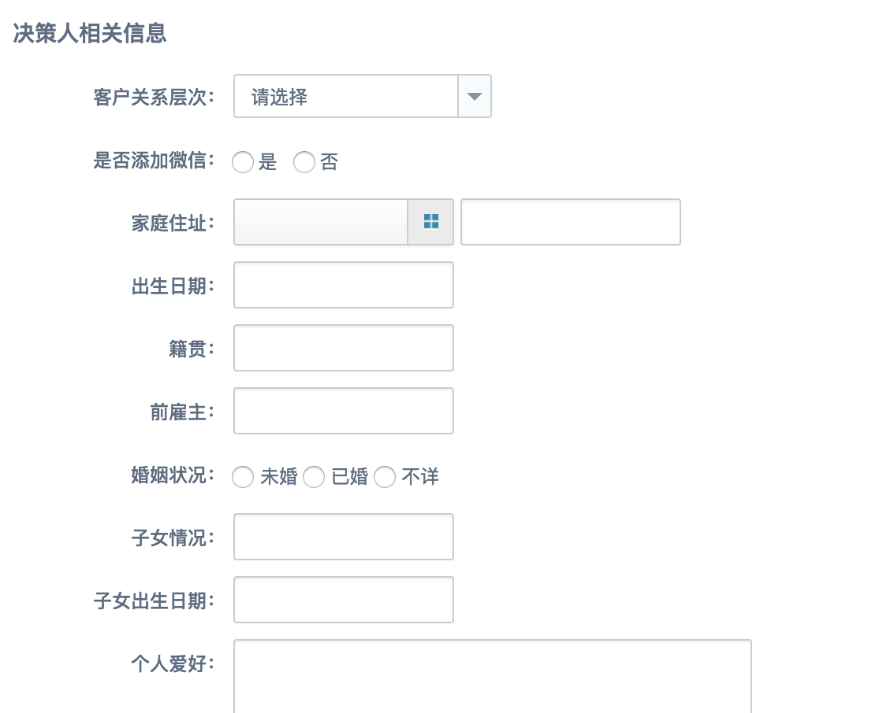
客户详情的联系人界面
LPT使用者
也加决策人相关信息

Slide 5
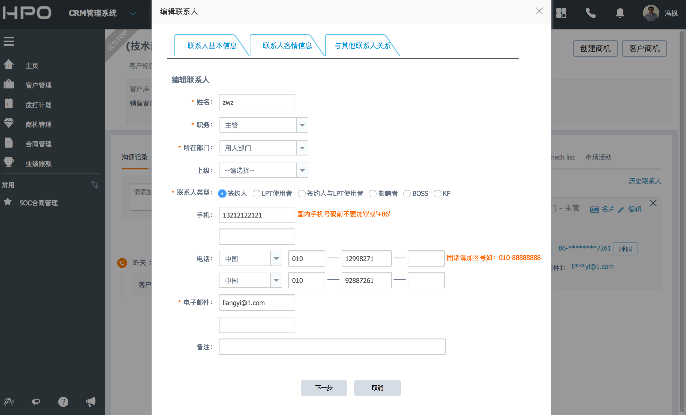
客户详情的联系人界面
维护与其他联系人关系

Slide 6
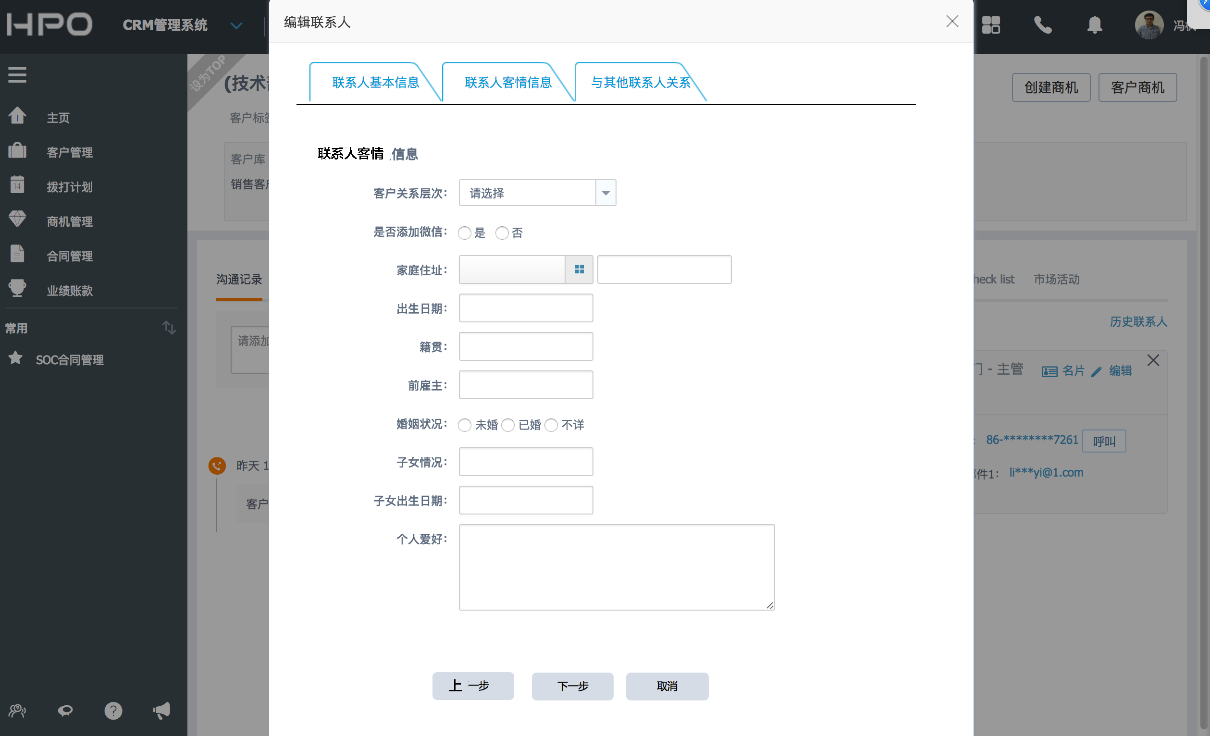
客户详情的联系人界面
维护与其他联系人关系
设置预算线 & 金额

Slide 7
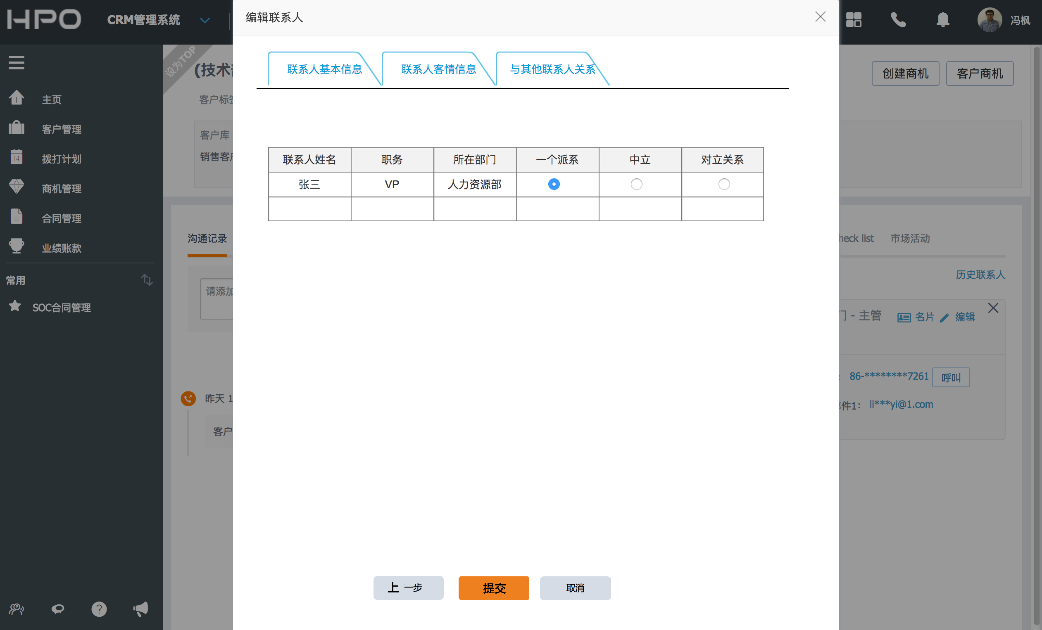
客户详情的联系人界面
维护与其他联系人关系

